Slide 1

ポートフォリオ
矢野正満

Slide 2
目次
経歴概要
経験業務
マネジメント実績
3-1. オンサイト各拠点のマネジメント
3-2. 中途採用面接の参加
3-3. SES面談による人材の選定
Webサイト制作実績
保有資格
保有スキル
自己PR（業務上での強み・心がけてきたこと）
今後の展望

Slide 3
1. 経歴概要
キャリアの大半はWebサイト制作会社にて、フロントエンドエンジニアとして制作業務を経験してまいりました。
現在は実制作からは一歩引き、オンサイト（業務委託による常駐支援）を扱う部門のマネージャーとして、
各チームのマネジメントをしながら体制構築、社内人材調整、SES面談、顧客窓口、人材教育、中途採用など、
多岐に渡って業務対応しております。
略歴
2006年03月 立教大学法学部法学科卒業 2006年04月 アフラック入社 営業部門へ配属
2006年12月 アフラック退職
2007年03月 株式会社イージーゲート入社 制作部門へ配属
2008年05月 株式会社イージーゲート退職
2008年05月 株式会社ミツエーリンクス入社 本社制作部門へ配属
2011年11月 キリンホールディングス様オンサイト勤務開始（チーム立ち上げより参画）
2019年01月 オンサイト部門マネージャーに着任～現在に至る

Slide 4
2. 経験業務
マネジメント業務
・SES採用面談、中途採用面接
・新人スタッフ教育
・オンサイトビジネスの営業窓口対応
・オンサイト各チームのマネジメント
・オンサイト人材配置における社内調整
・マニュアル等各種ドキュメント作成
・新卒研修へのスポットでの参加
・案件管理、スタッフ稼働管理
Webサイト制作業務
・Webサイトフロントエンド設計
・Webサイトデザイン
・Webサイト運用
営業業務
・見積注文対応
・納品処理（検収処理）対応
・請求書送付
・提案書作成
Webサイト運用ディレクション
・タスク管理
・案件スケジュール調整
・窓口対応
・制作担当者のアサイン

Slide 5
3. マネジメント実績

Slide 6
3-1. オンサイト各拠点のマネジメント
主な案件
富士ゼロックス様（5名常駐）
楽天銀行様（1名常駐）
楽天証券様（7名常駐）
楽天Edy様（3名常駐）
SBI証券様（4名常駐）
住信SBIネット銀行様（6名常駐）
イオン銀行様（6名常駐）
ソニーネットワークコミュニケーションズ様（9名常駐）
学校法人立教学院様（2名常駐）
業務概要
オンサイトビジネスを扱う部門のマネージャーとして、
各オンサイトチーム（合計約40名）のマネジメント
および営業顧客窓口を対応
主な業務
体制構築／変更における社内人材調整
新規オンサイト案件の体制（人材）提案
個別受託案件の営業窓口
受発注、検収、請求書対応
各スタッフのマネジメント、人事考課
SES契約における人材面接（100名以上実施）
SES契約スタッフの契約管理
SES個別契約書締結対応
中途採用面接
主な実績
常駐デザイナーの1名増員（イオン銀行様）
常駐デザイナーの1名増員（楽天証券様）
中途採用面談参加による中途デザイナーの人材獲得
常駐チームの体制安定化への貢献（全オンサイトチーム）
SES面談による採用成功率向上＝現場への人材マッチ率向上
独自のスキルアップ施策による常駐スタッフの制作スキル向上
顧客との交渉による固定委託費用のアップ：300万⇒370万（住信SBIネット銀行様）
外注スタッフ仕入れ費用のコストカット
└社内、オンサイトチーム、顧客などの関係各所と調整しプロパーへのリプレイスを実施
└年間約3,000万円のコストカットを実現
期間
2019年1月～現在
使用スキル・ツール
Backlog
Git
Officeソフト

Slide 7

3-2. 中途採用面接の参加
業務概要
オンサイトビジネスに適した人材かどうか、
人事とともに中途採用面接に参加し採用を判断
業務内容
中途採用面接（主に制作スタッフ）への参加
面接後、人事へフィードバック
人事
期間
中途採用候補者
2019年1月～現在
心がけていたこと
スキルセットの入念なヒアリング
会社を選んでもらう立場でもあるため、 会話の中でさりげなく会社としての魅力をアピール
私
実績
オンサイト向けスタッフの獲得（3名）
オンサイトへのジョインによる利益貢献

Slide 8
3-3. SES面談による人材の選定
業務概要
オンサイトの募集ポジションに適した人材かどうか、
精度を高めるため可能な限り募集ポジションに対し、
複数名の面談を実施
業務内容
SES面談への参加
面接後、採用可否を判断
SES営業担当者との価格交渉
個別契約書作成
候補技術者
期間
私
2019年1月～現在
心がけていたこと
SES会社営業担当者
スキルセットの入念なヒアリング
現場ニーズにマッチした人材選定
会社を選んでもらう立場でもあるため、 会話の中でさりげなく会社としての魅力をアピール
実績
年間約100名の面談（面接）を実施
現場定着率を約60％⇒80％へ向上

Slide 9
4. Webサイト制作実績

Slide 10
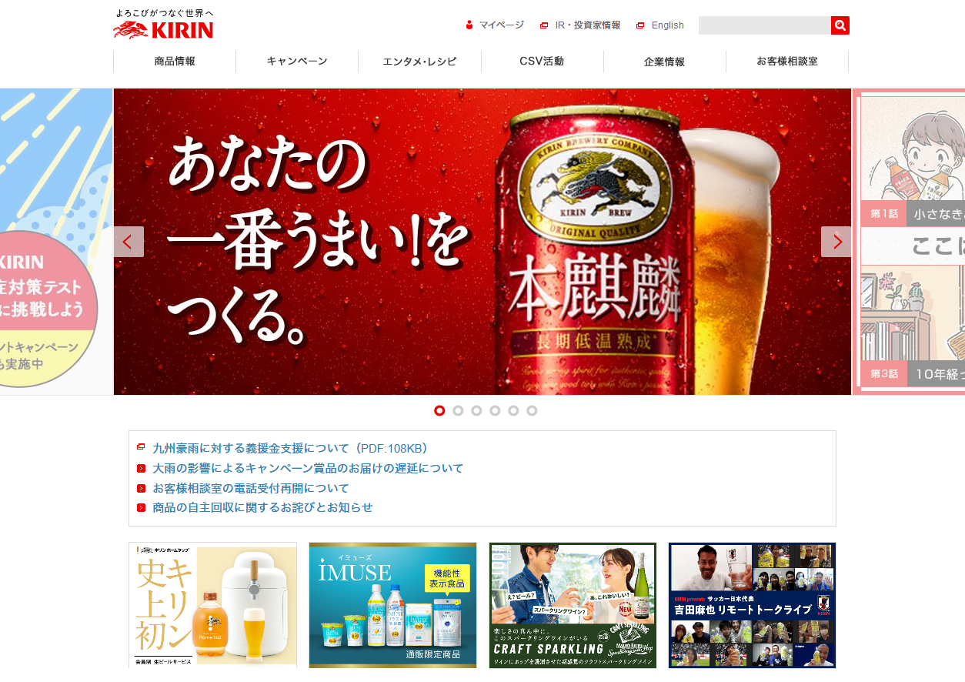
キリンホールディングスさま商品サイト
プロジェクト種別
業務委託による常駐支援、チームマネジメント（20名超）
業務内容
制作会社納品物品質管理
社内制作物品質管理
運用及び改修業務全般（フロントエンド設計、 サイト更新業務、外注制作会社への技術的指南、スタッフ教育など）
URL
https://www.kirin.co.jp/
期間
2011年11月～2018年末
使用スキル・ツール
Photoshop
html/css
Subversion
Javascript
Git
jQuery
Gulp
Backlog
Officeソフト
DreamWeaver
SublimText
Vs Code
2013年、キリンビール、キリンビバレッジ、メルシャンの3社Webサイト統合プロジェクトに参画
約8000ページに及ぶWebサイト設計における監修、品質管理、ガイドライン整備

Slide 11
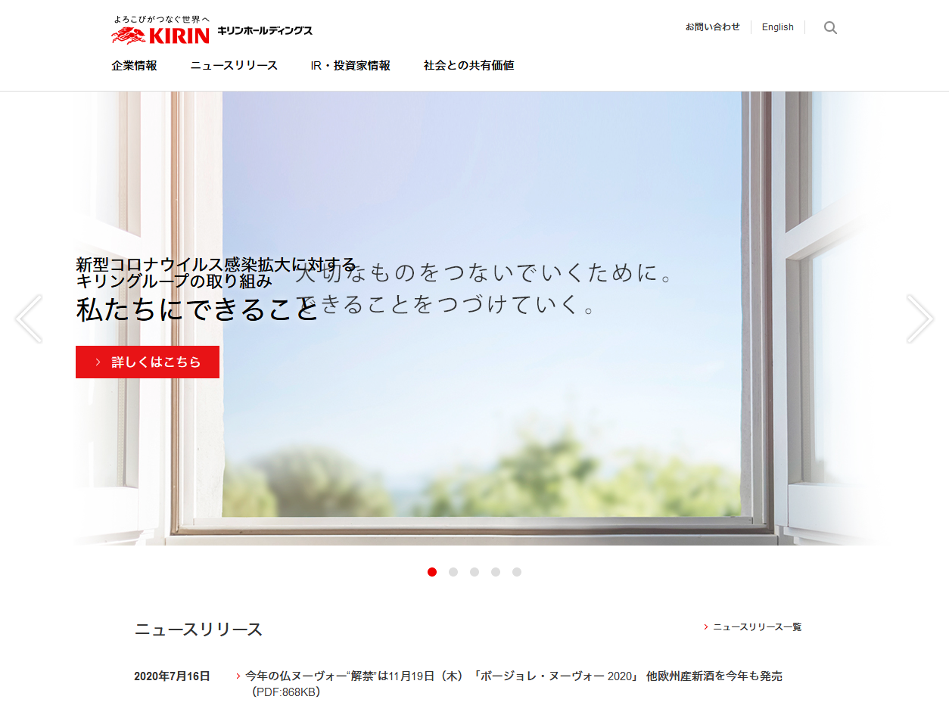
キリンホールディングスさま企業サイト
プロジェクト種別
業務委託による常駐支援、チームマネジメント（20名超）
業務内容
制作会社納品物品質管理
社内制作物品質管理
運用及び改修業務全般（フロントエンド設計、 サイト更新業務、外注制作会社への技術的指南、スタッフ教育など）
URL
https://www.kirin.co.jp/
期間
2011年11月～2018年末
使用スキル・ツール
Photoshop
html/css
Subversion
Javascript
Git
jQuery
Gulp
Backlog
Officeソフト
DreamWeaver
SublimText
Vs Code
2016年レスポンシブWebデザインにリニューアル
制作会社4社によるリニューアルにおいて、全ての制作物の監修・品質管理・受入を担当

Slide 12
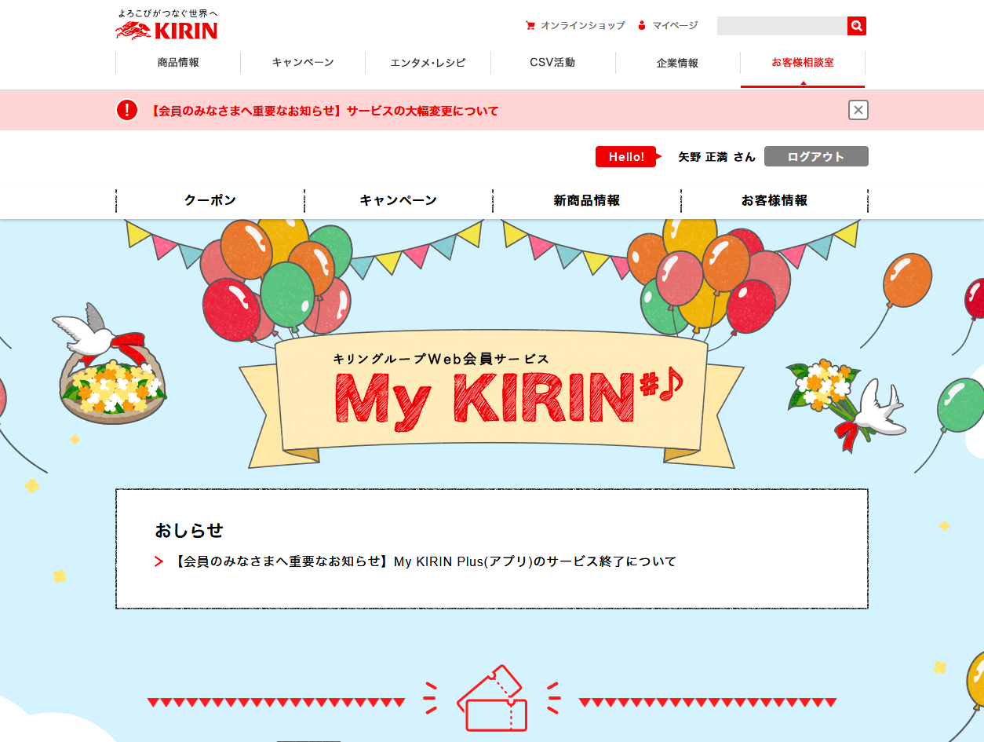
キリングループWeb会員サービスサイト「My KIRIN」
プロジェクト種別
業務委託による常駐支援、チームマネジメント（20名超）
業務内容
フロントエンド設計
バックエンドシステムの担当会社との折衝
運用業務全般
改善業務全般（フロントエンド設計、サイト更新業務、外注制作会社への技術的指南、スタッフ教育）
URL
https://m.kirin.co.jp/mypage/mypage_top.php
期間
2011年11月～2018年末
使用スキル・ツール
Photoshop
html/css
Subversion
Javascript
Git
jQuery
Gulp
Backlog
Officeソフト
DreamWeaver
SublimText
Vs Code
2011年の11月の初公開、2014年のバックエンドシステムのリプレイスやサイトリニューアル含め、全てのプロジェクトに参画
公開より7年経過した2020年7月現在、未だに設計が破綻しない運用を実現

Slide 13
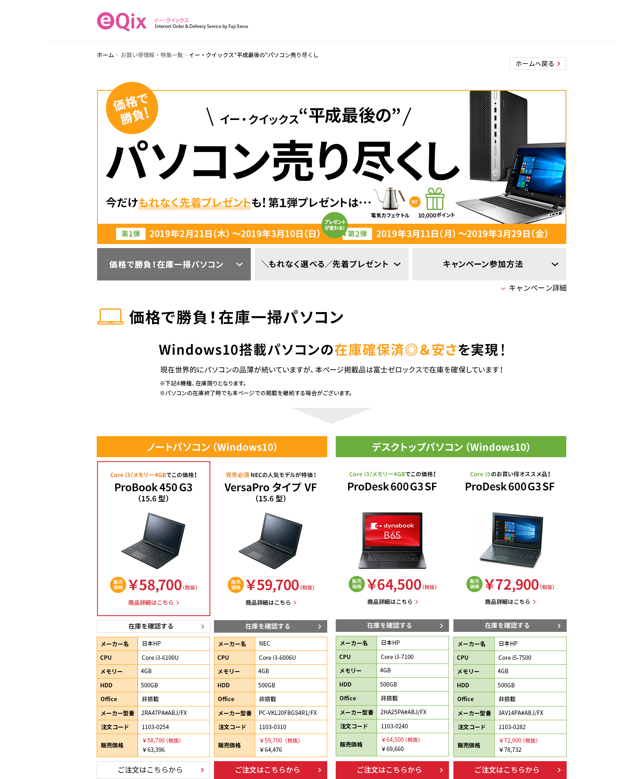
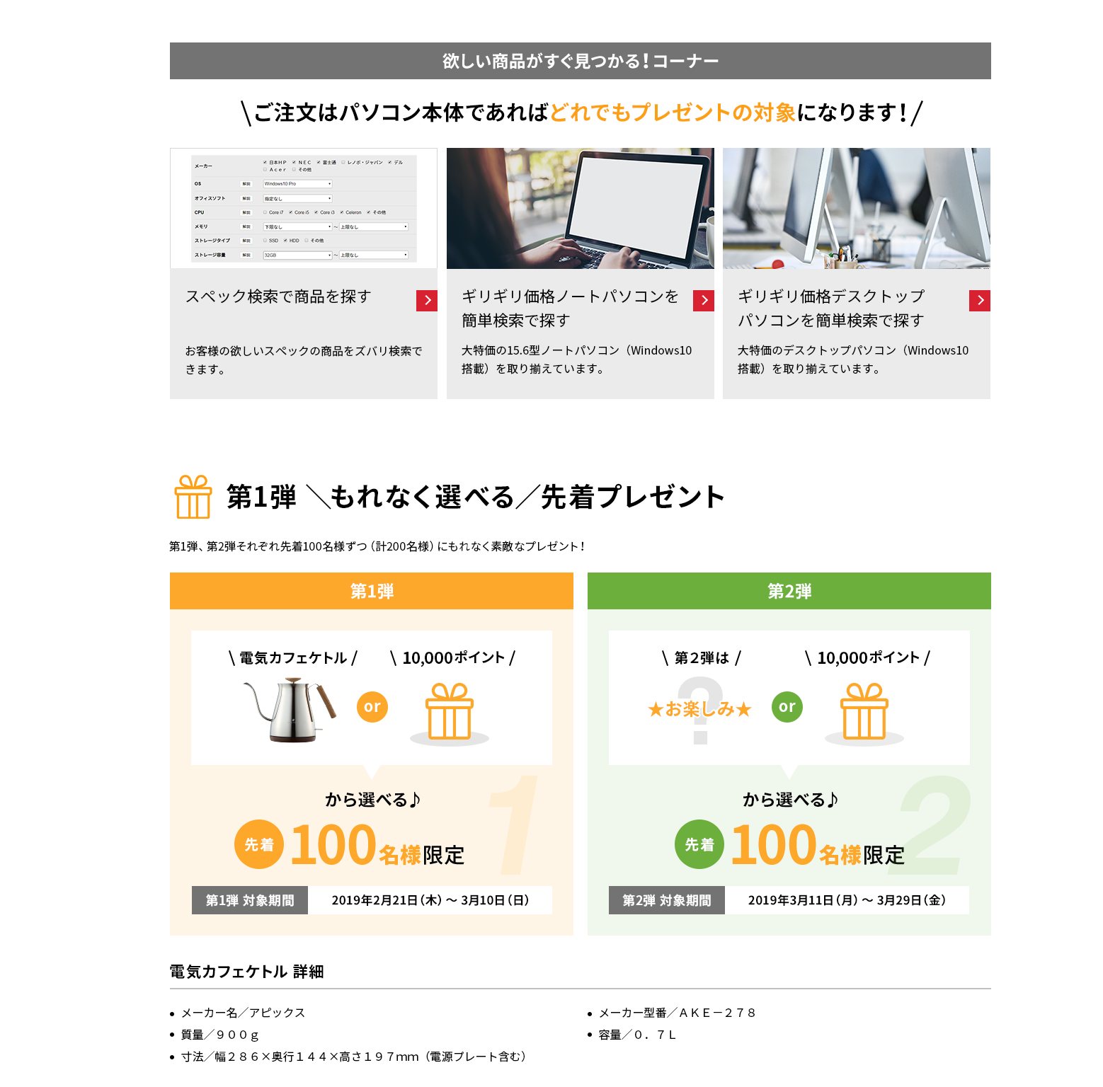
富士ゼロックスさまECサイト「eQix」
プロジェクト種別
Webサイト受託制作
業務内容
ランディングページの設計・実装
期間
2019年1月～2019年3月
使用スキル・ツール
Photoshop
html/css
Gulp
Javascript
Git
jQuery
Vs Code
Backlog
ランディングページの設計・実装を中心に並行してサイトリニューアルのページ量産業務を対応

Slide 14
オリックス銀行さま公式サイト
既にリニューアルされているため、サイトキャプチャはなし
プロジェクト種別
Webサイト受託制作
業務内容
Webサイトデザイン
フロントエンド設計、実装
運用業務全般
URL
https://www.orixbank.co.jp/
期間
2009年9月～2011年10月
使用スキル・ツール
Photoshop
html/css
Subversion
DreamWeaver
Javascript
jQuery
旧サイトの運用開始～サイトリニューアル実装～新サイト運用までの制作業務を主担当として対応

Slide 15
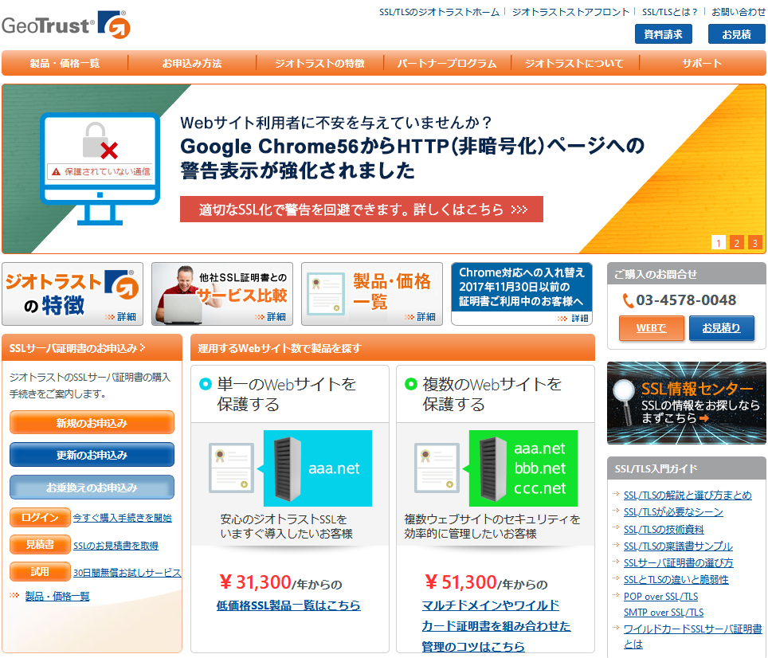
日本ジオトラストさま公式サイト
プロジェクト種別
Webサイト受託制作
業務内容
フロントエンド設計、実装
ガイドライン整備
URL
https://www.geotrust.co.jp/
期間
2011年6月～2011年7月
使用スキル・ツール
Photoshop
html/css
Subversion
DreamWeaver
Javascript
jQuery
クライアントにてサイト更新業務が円滑に行えるよう、拡張性の高い設計の実現およびガイドラインを整備

Slide 16
ポケモンさまカードゲーム公式サイト「トレーナーズウェブサイト」
既にリニューアルされているため、サイトキャプチャはなし
プロジェクト種別
Webサイト受託制作
業務内容
Webサイトデザイン
フロントエンド設計、実装
ガイドライン整備
運用業務全般
URL
https://www.pokemon-card.com/
期間
2008年5月～2011年10月
使用スキル・ツール
Photoshop
html/css
Subversion
DreamWeaver
Javascript
jQuery
サイト運用からリニューアルまで、フロントエンド8割＋デザイン2割を主担当として対応

Slide 17
5. 保有資格
2015年12月 Google アナリティクス個人認定資格（IQ）
2016年05月 TOEIC：660点
2020年08月 人事総務検定2級
2020年11月 メンタルヘルス・マネジメント検定Ⅱ種（ラインケアコース）※取得予定

Slide 18
6. 保有スキル
種類 |  | 使用期間 | レベル
OS | Windows | 12年 | 業務レベル
 | Mac | 4年 | 業務レベル
オフィスツール | Word | 12年 | 業務レベル
 | Excel | 12年 | 業務レベル
 | PowerPoint | 12年 | 業務レベル
 | Outlook | 12年 | 業務レベル
 | Teams | 3年 | 業務レベル
言語 | javaScript | 7年 | 業務レベル
 | css | 12年 | 業務レベル
 | html | 12年 | 業務レベル
Adobeソフト | Photoshop | 12年 | 業務レベル
 | Dreamweaver | 12年 | 業務レベル
 | Illustrator | 2年 | 知識レベル
その他スキル | Subversion | 7年 | 業務レベル
 | Git | 3年 | 業務レベル
 | gulp | 3年 | 業務レベル
 | Sublime Text | 4年 | 業務レベル
 | Visual Studio Code | 2年 | 業務レベル

Slide 19
7. 自己PR（業務上での強み・心がけてきたこと）
チームマネジメント、スタッフの育成
キリン様への常駐業務においては業務範囲が多岐に渡り、複数人が各業務に携わる必要があったため、 チームを安定化させるためスタッフの育成及び二業化には継続的に取り組んでまいりました。
オンサイトビジネスの責任者になってからはキリン様での経験を活かし、 各オンサイトチームのマネジメントや人材管理に役立ててまいりました。 人材の適切な選定 各チームにおける体制変更や拡充の際、どのような人材がベストか、
プロパーおよびSESなどによる協力会社選定など多種多様なケースにおいて、「人材の目利き」を磨いてまいりました。
継続的な課題解決 日々発生したトラブルはヒューマンエラーで片付けず、再発防止に常に取り組んでまいりました。 継続的にスタッフの意見も吸い上げることでPDCAを日常的に行い、
チームメンバーへの課題解決の重要性を意識づけすることで、常に業務改善を行う強いチームを作ることに尽力しました。 運用ファーストのフロントエンド設計
運用を見据え、常に拡張性の高い設計かつ運用コストの極小化を意識してフロントエンド設計を行ってきました。
数十社の制作会社における制作物の品質管理を行ってきた経験が、自身および周りのスタッフの品質向上に大きく寄与しており、
自分が関わった案件の品質には絶対の自信があります。

Slide 20
8. 今後の展望
現在の業務であるオンサイトビジネスにおけるスタッフのマネジメント・社内における体制・人材調整業務を通し、
今後はより人事領域に深く関わって仕事をしていきたいと考えています。 主なきっかけは、中途採用面談やSES面談で採用したスタッフが着任後に活躍している姿を目にした際、
これ以上ない喜びを感じ、今後は「このフィールドを自身の仕事の中心にしていきたい」という強い思いを実感したことです。
現業務ではスタッフのマネジメントをするとともに、多くの法人顧客との折衝経験も重ねてまいりました。
これらの経験から得た「交渉スキル・対人コミュニケーションスキル」および、
中途採用面接への参加やSES面談を通して得た経験は、人事領域でも貢献できるかと存じます。
自己研鑽および人事領域の理解を深めるため、資格取得（メンタルヘルスマネジメント検定、人事総務検定）も致しました。
Web制作におけるフロントエンド経験を通して獲得したITスキル・業務効率化スキル・キャッチアップスキル・
現場でのスタッフマネジメントスキル・中途採用／SES面談を通して得た人材の目利きスキルを、
今後は人事領域で存分に生かしていく所存ですが、
まずは制作技術を生かしながら、少しずつ人事領域にシフトしていくなど柔軟に立ち回ることも想定しております。
どうぞよろしくお願いいたします。

